Slide 1

ПРАВИТЕЛЬСТВО САНКТ-ПЕТЕРБУРГА
КОМИТЕТ ПО НАУКЕ И ВЫСШЕЙ ШКОЛЕ
Санкт-Петербургское государственное бюджетное
профессиональное образовательное учреждение
«ПЕТРОВСКИЙ КОЛЛЕДЖ»
(СПб ГБПОУ «Петровский колледж»)
Отделение информационных технологий
Курсовой проект по теме “Разработка программного модуля по покупке снаряжения”
Выполнил: Мирошниченко С. С.
Руководитель: Т.С. Спиридонова

Slide 2
Цель и задачи
Цель – разработать WPF приложение для автоматизации учета товаров.
Задачи:
Проанализировать рынок
Спроектировать базу данных
Разработать десктоп-приложение
Протестировать готовое комплексное решение

Slide 3
Описание предметной области
Название системы – 7Apex
Основная деятельность – продажа. профессионального оборудования для походов и организация туров.
Цель создания системы – автоматизация процессов интернет-торговли.
Администратор | Полный доступ: добавление, редактирование, удаление товаров, управление пользователями
Менеджер | Добавление и редактирование товаров
Пользователь | Просмотр товаров, оформление заказов, личный кабинет

Slide 4


Анализ существующих аналогов

Slide 5


Инструментальные и системные программные средства

Slide 6
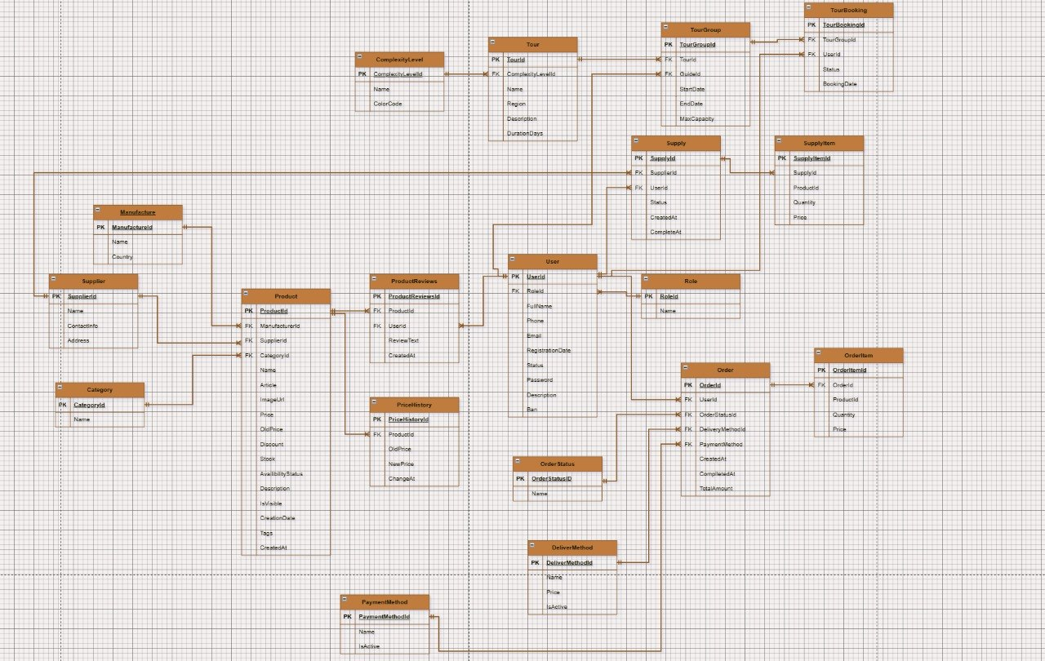
Проектирование ПО информационной системы

Slide 7
Функции desktop приложения
Функции веб-приложения (клиентская часть)
№ | Функция
1 | Просмотр каталога с фильтрацией и поиском
2 | Поиск товаров по названию и описанию
3 | Сортировка товаров (по цене, алфавиту, популярности)
4 | Регистрация и авторизация пользователей
5 | Добавление товаров корзину и формирование чека

Slide 8
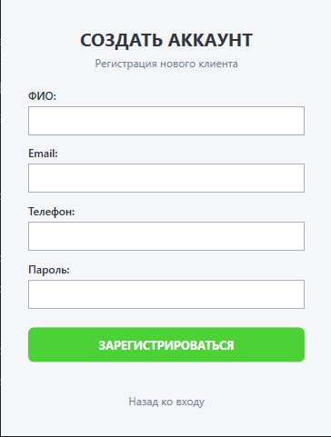
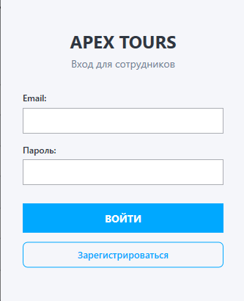
Программа

Slide 9
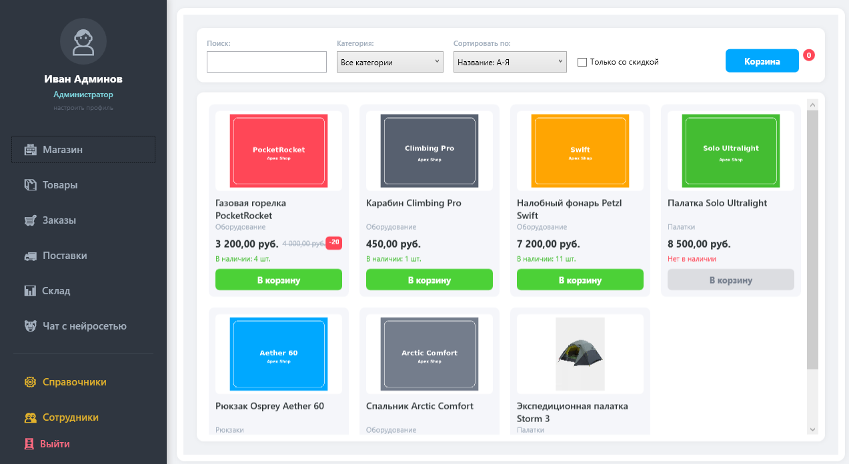
Программа

Slide 10
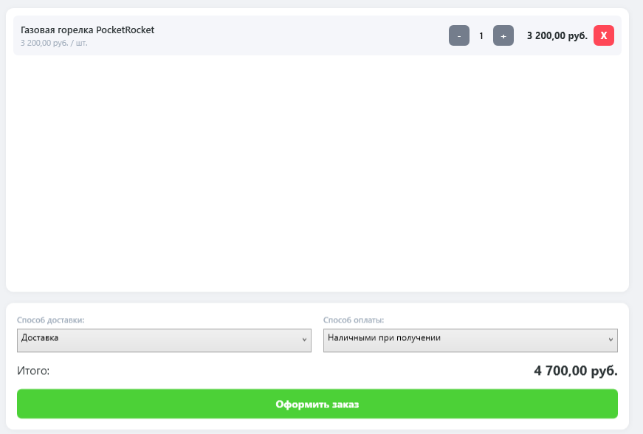
Программа

Slide 11
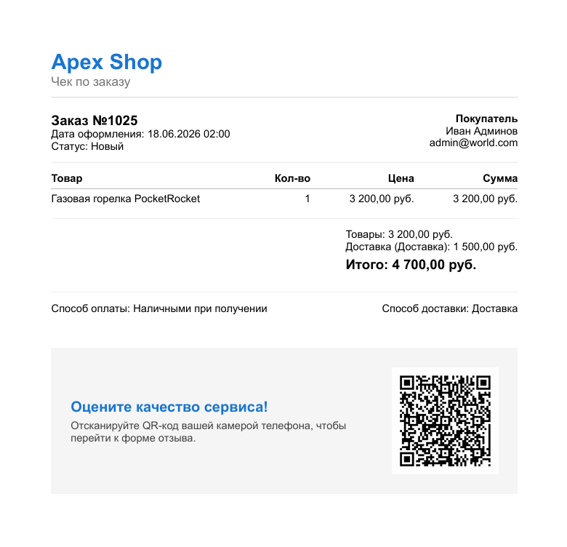
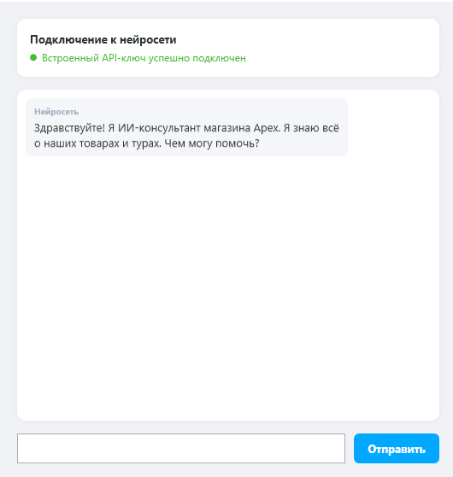
Программа

Slide 12
Заключение
В ходе разработал программное решение, все поставленные задачи были выполнены.

Slide 13
ПРАВИТЕЛЬСТВО САНКТ-ПЕТЕРБУРГА
КОМИТЕТ ПО НАУКЕ И ВЫСШЕЙ ШКОЛЕ
Санкт-Петербургское государственное бюджетное
профессиональное образовательное учреждение
«ПЕТРОВСКИЙ КОЛЛЕДЖ»
(СПб ГБПОУ «Петровский колледж»)
Отделение информационных технологий
Курсовой проект по теме “Разработка программного модуля по покупке снаряжения”
Выполнил: Мирошниченко С. С.
Руководитель: Т.С. Спиридонова

